Slide 1
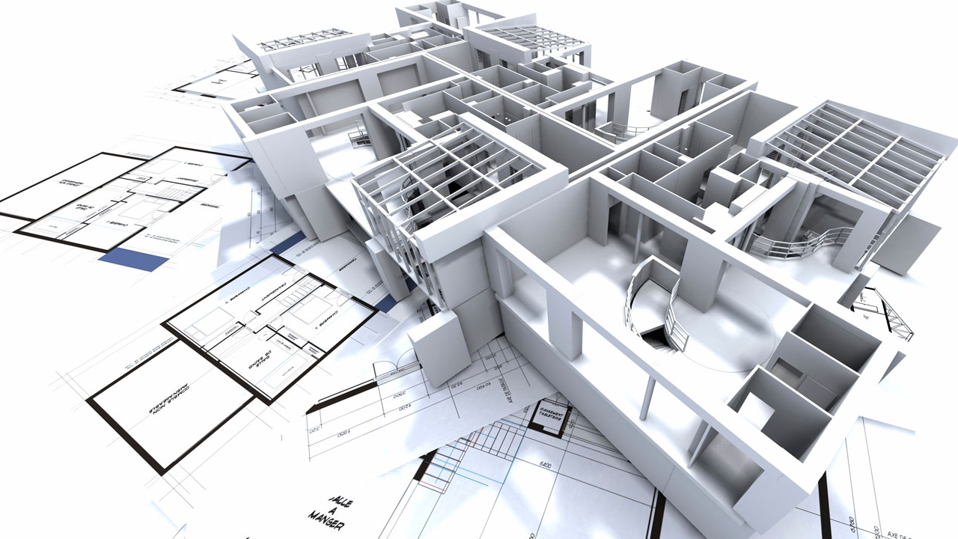
BIM | perspectief vanuit de fabrikant

Slide 2
Wavin levert oplossingen voor distributie van drinkwater en gas, duurzaam beheer van regenwater en afvalwater, energie-efficiënte verwarming en koeling van gebouwen, elektro, telecom en industriële toepassingen.
Omzet 1,2 mld. Euro
32 productielocaties
Actief in 25 landen
5.500 medewerkers
Geberit levert innovatieve sanitaire oplossingen met als doel: een duurzame verbetering van de kwaliteit van leven.
Omzet 2,5 mld. Euro
Omzet in 120 landen
12.000 medewerkers

Slide 3
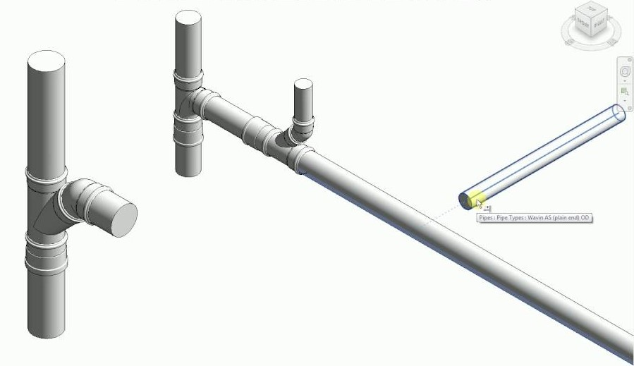
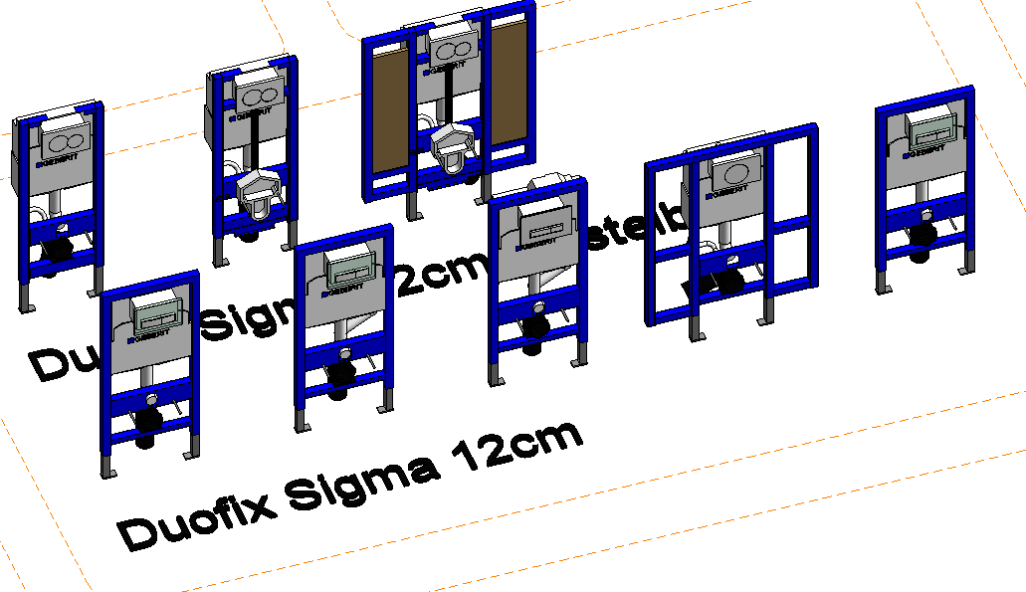
BIM start met 100% accurate content
Wavin AS
Geberit Duofix Sigma

Slide 4
Support bij implementatie
Handleidingen
Video’s
Training
Helpdesk

Slide 5
Samenwerking met partners
Commissies van standaarden
Software leveranciers
Kennisnetwerken

Slide 6
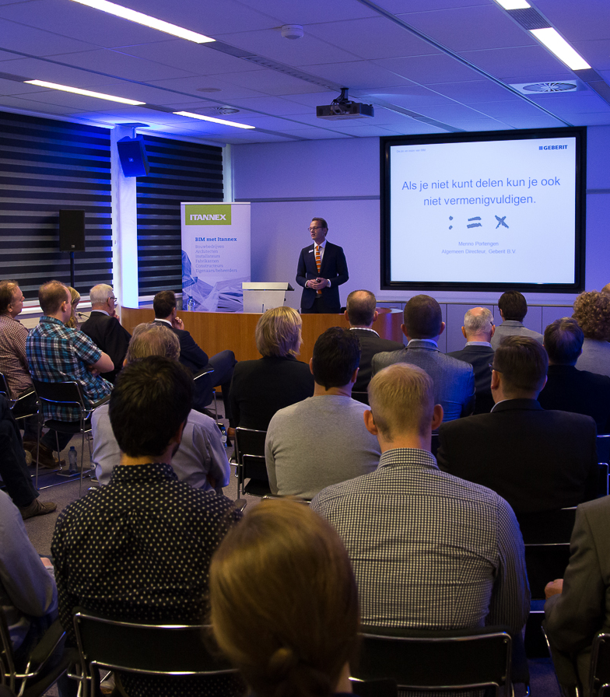
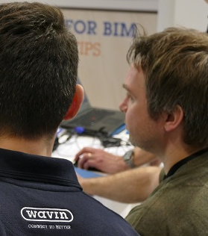
Samenwerking met onderwijs
Gastcollege’s
Evenementen
Kennisnetwerken
Stageplekken

Slide 7
BIM gaat verder dan 3D content
Ontwerp
Inkoop
Logistiek
Bouw
Beheer
Specificaties
Calculaties
BIM Content
Prijslijsten
Calculaties
Bestellen vanuit model
Prefab vanuit model
Just-in-Time
Planning
Installatie instructies
Training
Advies
Onderdeleninformatie
Onderhoudsinstructies
Verbruik en gebruiksgegevens
Operationele richtlijnen

Slide 8
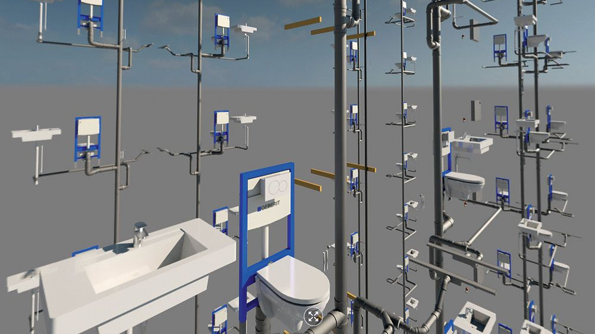
BIM Content? Download gratis!
www.wavin.nl/bim
www.geberit.nl/bim

